Slide 1

Računalna grafika
Sjenčanje vrhova
Odrezivanje

Slide 2

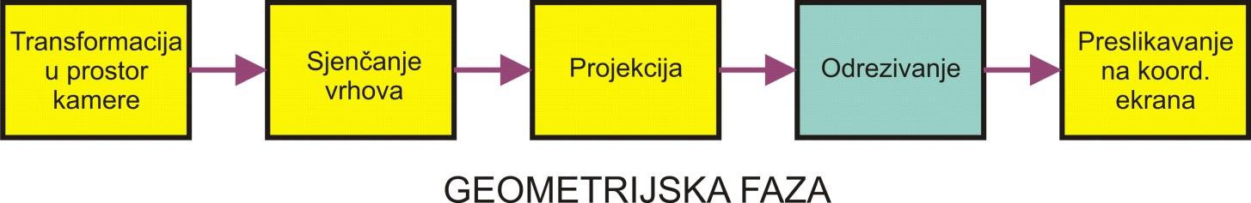
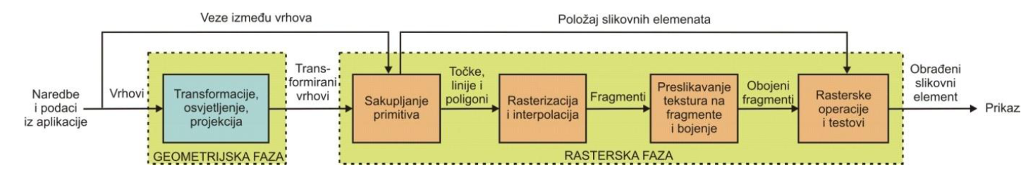
ISCRTAVANJE
(RENDERIRANJE)
Postupak stvaranja realističnih slika iz zadanog opisa scene.
Svjetlost tj. elektromagnetska energija u oko promatrača stiže nakon interakcije s fizičkom okolinom
U oku, dolazi do fizikalnih i kemijskih promjena na osnovu kojih dolazi do stvaranja električnih impulsa koje mozak interpretira

Slide 3
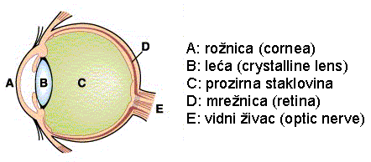
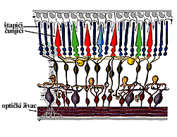
OKO
Ljudsko oko je vrlo složen sustav
Aproksimacija: sfera koja ima promjer od oko 20 mm.
Fleksibilna leća oka koristi se za fokusiranje primljeno svjetlo na područje u pozadini hemisfere oka – mrežnici.
Mrežnica sadrži dvije vrste receptora: čunjiće i štapiće.

Slide 4
OKO
Čunjići (Cones):
- 6 do 7 milijuna čunjića su koncentrirani u središtu stražnje hemisfere oka i svaki je vezan sa po jednim živcem.
osjetljivi samo na relativno visoke razine svjetlosti
koriste se za rješavanje finih detalja.
Štapići (rods):
- distribuirani su po retini i ima ih između 75 i 150 milijuna.
- s jednim živcem povezano je više štapića pa oni ne služe za percipiranje finih detalja.

Slide 5
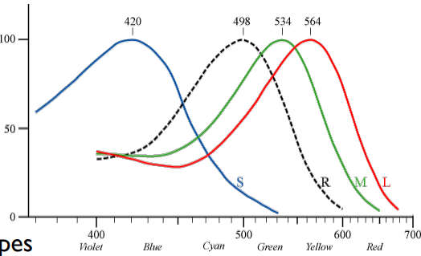
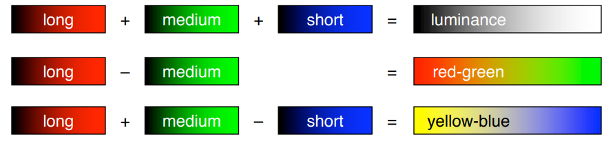
OKO
Štapići su osjetljivi na vrlo niske razine svijetla.
Samo čunjići služe za opažanje boja (kratke, srednje i duge valne duljine).
Čunjići osjetljivi samo na veće razine osvjetljenja -> objekte koje gledamo pod slabim svijetlom, ne vidimo u boji (crvena ruža noću).
Normalizirana apsorpcija
Signal koji se šalje u mozak je predprocesiran u mrežnici. Ovo objašnjava:
Daltonizam
Važnost crvene, žute, zelene i plave boje za percepciju
Valne duljine (nm)

Slide 6
OKO
Eksperimentalno je dokazano da je osjetljivost oka na svjetlost logaritamskog oblika.
Oko ne može simultano reagirati na cijeli opseg svjetlosti već reagira u nekom relativnom opsegu svijetlosti koje je centrirano oko razine prilagodbe svijetlu.
U tom opsegu svijetla kojem se oko prilagodi, ekstremne vrijednosti percipiramo kao bijelo ili crno.

Slide 7

OKO
Simultani kontrast
Oko se prilagođava prosječnoj razini svijetlosti u sceni
Posljedica: područje konstantne razine svijetlosti ili intenziteta koje je okruženo tamnim područjem čini nam se svjetlije nego to isto područje okruženo svijetlim područjem.

Slide 8

OKO
Simultani kontrast

Slide 9

OKO
Simultani kontrast

Slide 10
OKO
Područja konstantnog intenziteta nam izgledaju kao područja promjenljivog intenziteta
Mach-ov pojasni efekt nastupa u slučaju nagle promjene nagiba krivulje svjetlosnog intenziteta
Mach-ov pojasni efekt: važan za osjenčene površine sastavljene od poligona

Slide 11
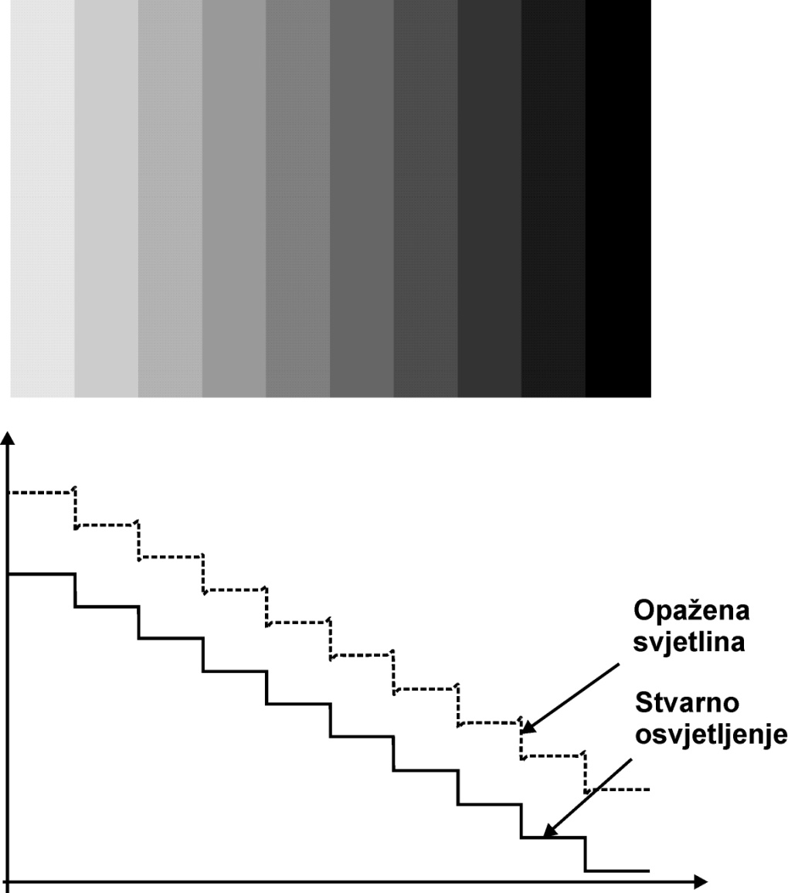
OKO
Mach-ov pojasni efekt: ljudsko oko naglašava rubove

Slide 12
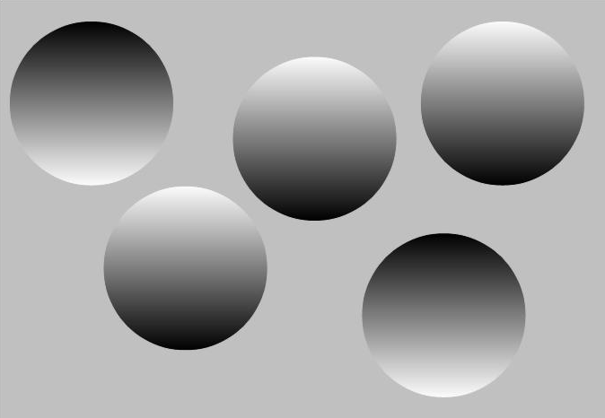
Koliko je izbočina, a koliko udubljenja?

Slide 13
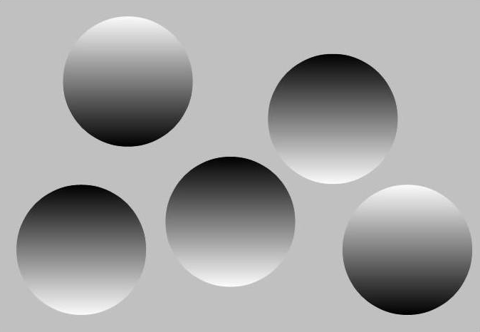
Koliko je izbočina, a koliko udubljenja?

Slide 14
Koliko je izbočina, a koliko udubljenja?

Slide 15
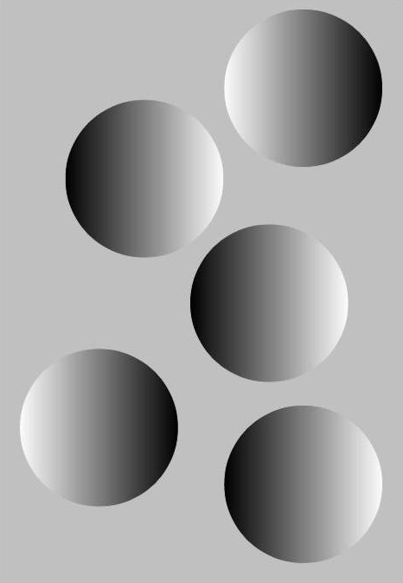
Nakosite glavu za 90⁰
udesno.
Koliko je sada izbočina,
a koliko udubina?
Mozak pretpostavlja
da svjetlo dolazi s gornje
strane vidnog polja!

Slide 16
OKO
Neki linkovi:
Slijepa pjega: http://serendip.brynmawr.edu/bb/blindspot/
Sjenčanje: http://anstislab.ucsd.edu/files/2012/12/fashionandshadowspdf.pdf
Tko se kreće?: http://gandalf.psych.umn.edu/users/kersten/kersten-lab/demos/BallInaBox.mov
Svjetlina i luminacija: http://web.mit.edu/persci/people/adelson/checkershadow_illusion.html

Slide 17
Modeli osvjetljavanja
Kada svjetlosna energija pada na neku površinu, ona može biti apsorbirana, reflektirana ili transmitirana
Neki objekt je vidljiv zbog postojanja reflektirane ili transmitirane svjetlosti.
Ako je upadna zraka svjetlosti u cijelosti apsorbirana, objekt je nevidljiv i nazivamo ga crnim tijelom.
Količina apsorbirane, reflektirane i transmitirane energije ovisi o valnoj duljini svjetlosti.
Napuhani balun
https://www.youtube.com/watch?v=o7rKwDDfHsQ
laser

Slide 18
Modeli osvjetljavanja
Ako se intenzitet upadne zrake svjetlosti reducira približno podjednako za sve valne duljine, objekt osvijetljen bijelom svjetlosti (sve valne duljine) -> siv
Ako je gotovo sva svijetlost apsorbirana, objekt -> crn
Ako je samo mali dio apsorbiran, objekt -> bijel
Ako su neke valne duljine selektivno apsorbirane, reflektirano i/ili transmitirano svjetlo koje izlazi iz objekta ima drugačiju distribuciju energija,
objekt -> obojen

Slide 19
Modeli osvjetljavanja
Svojstva svjetlosti koja se reflektira od ili transmitira kroz površinu objekta ovisi o
- sastavu,
- smjeru
- geometriji izvora svjetlosti,
- orijentaciji površine
- svojstvima površine objekta.

Slide 20
Modeli osvjetljavanja
Reflektirana svjetlost može biti a) difuzna i b) zrcalna:
a) Difuzno reflektirana ili transmitirana svjetlost je ona svjetlost koja je, nakon što je ušla ispod površine nekog objekta, apsorbirana i potom reemitirana.
Zraka je raspršena u svim smjerovima podjednako -> položaj promatrača je nevažan.

Slide 21
Modeli osvjetljavanja
b) Zrcalno reflektirana zraka reflektira se od vanjske površine objekta -> ne ulazi pod površinu -> nije raspršena.
Uska zraka svjetlosti koja pada na površinu i uska zraka svjetlosti se reflektira od površine (svojstva reflektirane svjetlosti ostaju u osnovi nepromijenjena) - ako je dolazno svjetlo bijelo ili npr. crveno: reflektirano svjetlo je bijelo odnosno crveno, te je uglavnom neovisno o boji površine)

Slide 22
Modeli osvjetljavanja
Materijali površina su općenito:
dielektrici (izolatori)
vodiči
Dielektrični materijali su prozirni, a vodljivi materijali su neprozirni
Prozirni (dielektrični) materijali imaju niski koeficijent refleksije
Koeficijent refleksije za neprozirne materijale je visok

Slide 23
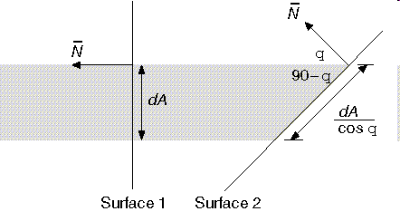
Jednostavni model osvjetljavanja
Po Lambertovom zakonu djelić neki površine dS rasvijetljen je proporcionalno kosinusu kuta pod kojim zraka svjetlosti upada na površinu.

Slide 24
Jednostavni model osvjetljavanja
Po Lambertovom zakonu djelić neki površine dS rasvijetljen je proporcionalno kosinusu kuta pod kojim zraka svjetlosti upada na površinu:
reflektirani intenzitet = intenzitet upadne svjetlosti iz točkastog izvora * koeficijent difuzne refleksije * kosinus kuta između vektora prema izvoru svjetlosti i vektora normale na površinu

Slide 25
Jednostavni model osvjetljavanja
Objekti renderirani pomoću jednostavnog modela Lambertove difuzne refleksije imaju jednoličnu matiranu površinu.
Objekti koji ne primaju svjetlost direktno od izvora izgledaju crni jer je pretpostavljen točkasti izvor svjetla koji je smješten u oku ili motrištu.

Slide 26
Jednostavni model osvjetljavanja
U stvarnosti - objekti primaju raspršeno svjetlo iz okoline, na primjer zidova sobe -> ambijentno osvjetljenje (distribuirani izvor svjetla).
Zbog zahtjevnosti proračuna - aproksimacija kojom pretpostavljamo da je ambijentno osvjetljenje konstantno u cijelom prostoru
Linearna kombinacija ambijentne i difuzne komponente:

Slide 27
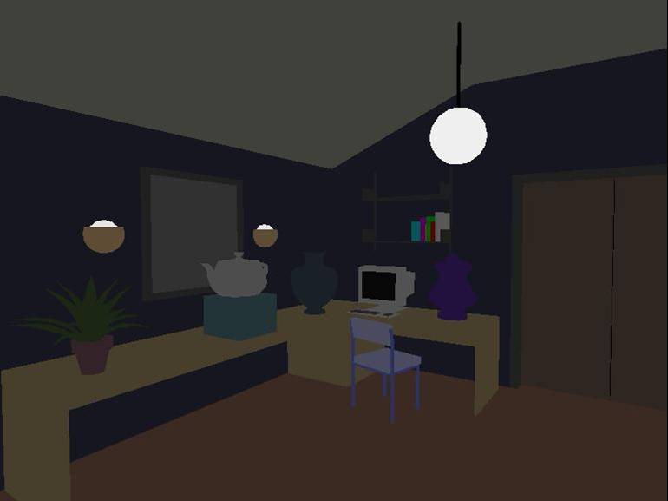
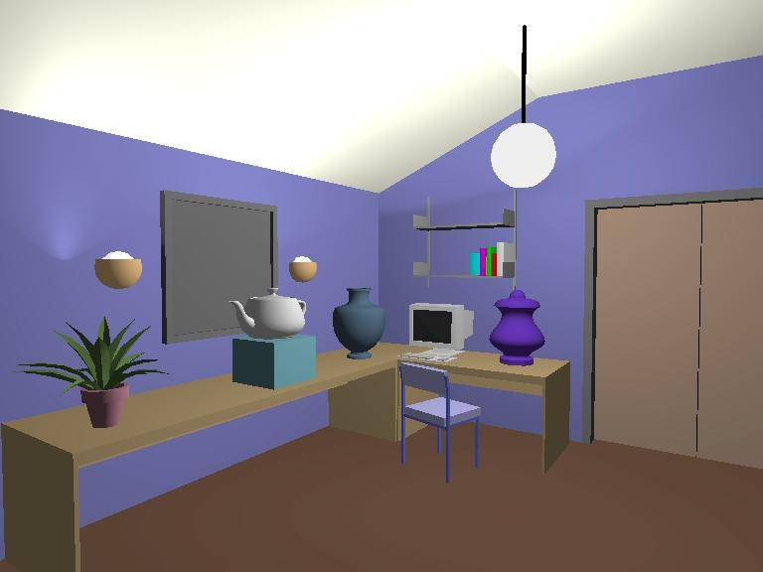
Jednostavni model osvjetljavanja
Prostorija osvjetljena a) ambijentnim svjetlom i b) difuznim svjetlom

Slide 28
Jednostavni model osvjetljavanja
Određivanja intenziteta svjetlosti reflektirane od dva objekta iste orijentacije prema izvoru svjetla, a koja se nalaze na različitim udaljenostima od izvora.
  Rezultat: jednaki intenzitet oba objekta.
Ako se objekti preklapaju - nije ih moguće razlikovati.

Slide 29
Jednostavni model osvjetljavanja
Dobro je poznato da intenzitet svjetlosti opada recipročno kvadratu udaljenosti od izvora
  -> udaljeniji objekti izgledaju tamniji.
Nažalost, ako se izvor svjetlosti nalazi u beskonačnosti
-> udaljenost do objekta je također beskonačna ->
-> nulti doprinos ovakvog osvjetljenja ukupnom intenzitetu.

Slide 30
Jednostavni model osvjetljavanja
Ako primijenimo perspektivnu transformaciju scene: udaljenost od perspektivnog žarišta do objekta, d, se koristi kao konstanta proporcionalnosti za difuzni izraz.
Ako je perspektivno žarište blizu objektu, izraz jako varira pa se može dogoditi da objekti koji imaju gotovo istu udaljenost od žarišta (svjetla) imaju preveliku razliku u osvjetljenju.

Slide 31
Jednostavni model osvjetljavanja
Preveliku razliku u osvjetljenju korigiramo uvođenjem iskustvene konstante K i atenuacijom izraza za kvadrat udaljenosti korištenjem nekog drugog, manjeg eksponenta p:

Slide 32
Zrcalna refleksija (jednostavni model)
Intenzitet zrcalno reflektiranog svjetla ovisi o kutu upadne zrake, njenoj valnoj duljini i svojstvima materijala.
Zrcalna refleksija svjetla je usmjerena.
Savršeno reflektirajuća površina (zrcalo) ima kut refleksije jednak kutu upada.
Zbog toga, samo promatrač koji se nalazi na točno tom kutu (refleksije) može vidjeti reflektiranu zraku svjetlosti.

Slide 33
Zrcalna refleksija (jednostavni model)
Ako se radi o nesavršenoj reflektirajućoj površini, količina svjetlosti koja dopire do promatrača ovisi o prostornoj razdiobi zrcalno reflektiranog svjetla.
Za glatke površine, prostorna razdioba je uska ili fokusirana, dok je razdioba za hrapave površine široka

Slide 34
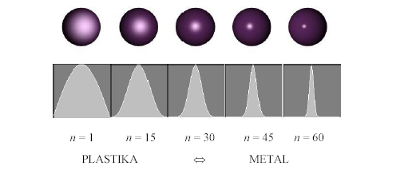
Zrcalna refleksija (jednostavni model)
krivulja refleksije predstavlja omjer zrcalno reflektirane svjetlosti i upadne svjetlosti u funkciji upadnog kuta i valne duljine

Slide 35
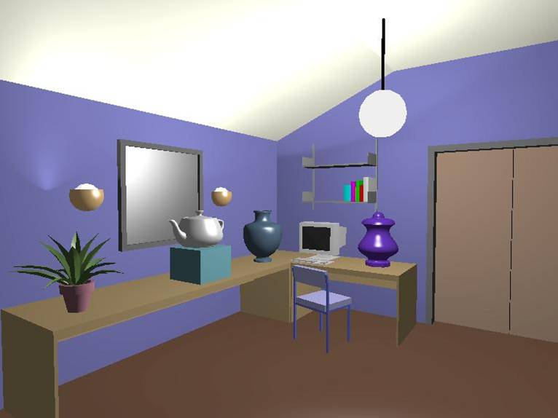
Zrcalna refleksija (jednostavni model)
zrcalna refleksija

Slide 36
Zrcalna refleksija (jednostavni model)
Zrcalna refleksija je usmjerena tj. ovisi o kutu upada svjetlosti.
Svjetlo koje pogađa površinu pod pravim kutom zrcalno reflektira samo određeni postotak svjetlosti, a ostatak se apsorbira ili difuzno reflektira.
Postotci ovise o svojstvima materijala i valnim duljinama.
Za neke nemetale refleksija pada i do 4% dok za neke metale raste do 80%.

Slide 37
Phong-ov model (jednostavni model)
Kombiniranjem rezultata zrcalne refleksije i izraza za ambijentno i difuzno svjetlo dobije se tzv. Phong-ov model osvjetljenja:
Jednostavni model osvjetljenja koji zanemaruje promjenu valne duljine može se izraziti sljedećom jednadžbom:

Slide 38
Phong-ov model (jednostavni model)
U slučaju više izvora svjetlosti, efekti se linearno zbrajaju. Tada jednostavni model osvjetljenja postaje
gdje je m broj izvora svjetlosti

Slide 39
Odrezivanje linija
Rasterizacija dijelova slike koji su izvan vidljive slike je loša ideja
Gubljenje vremena na rasterizaciju piksela van prozora
U grafičkom cjevovodu nakon transformacija radi pravilnog smještanja u scenu, proračuna osvjetljenja (sjenčanje vrhova) i projekcije scene.

Slide 40
Odrezivanje linija
Primitivi (linije, trokuti, poligoni) ne leže u cijelosti unutar prozora promatranja (viewport)

Slide 41
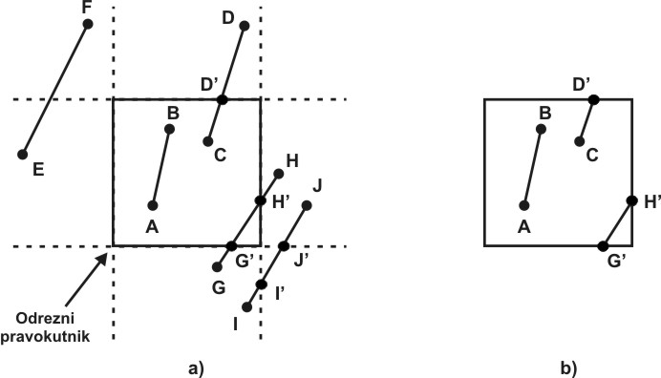
Odrezivanje linija
Analitičko računanje dijelova primitiva koji su vidljivi

Slide 42
Odrezivanje krajnjih točaka
Ako su x koordinate rubova odreznog pravokutnika x_{min} i x_{max}, a y koordinate rubova na y_{min} i y_{max}, tada trebaju biti zadovoljene četiri nejednadžbe da bi točka (x,y) bila unutar pravokutnika:
Ukoliko nisu zadovoljene sve četiri nejednakosti, točka je izvan odreznog pravokutnika.

Slide 43
Odrezivanje ravnih crta rješavanjem simultanih jednadžbi
  Ako su obe krajnje točke unutra, može se “trivijalno prihvatiti”
  Ako je jedna krajnja točka unutra, a druga vani, odrezivanje
  Ako su obe krajnje točke vani, nije određeno
“Brute force” algoritam: rješavanjem simultanih jednadžbi oblika
y = mx + b za ravnu crtu i četiri ruba odrezivanja.
  Ako postoji bar jedna točka koja leži na tim rubovima, crta siječe odrezni pravokutnik i djelomično se nalazi unutar njega.

Slide 44
Odrezivanje ravnih crta rješavanjem simultanih jednadžbi
Postupak (BFA) možemo opisati u tri koraka:
Za svaku crtu i rub pravokutnika napišemo jednadžbe dvaju pravaca koje ih sadrže i presiječemo ih.
Nadalje, ispitujemo da li se točka presjeka nalazi i unutar rubova odreznog pravokutnika i unutar crte.
Ako je taj uvjet zadovoljen - postoji presjek crte i odreznog pravokutnika.

Slide 45
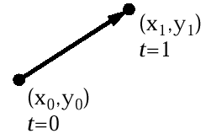
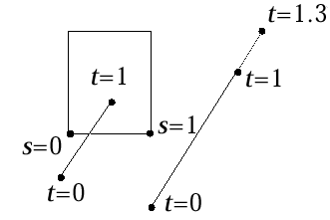
Odrezivanje ravnih crta rješavanjem simultanih jednadžbi
Parametarska formulacija segmenta ravne crte glasi:
X = x₀ + t(x₁ – x₀) 0 < t < 1
Y = y₀ + t(y₁ – y₀)
P(t) = P₀ + t(P₁ – P₀)
“true,” tj., unutrašnji presjek, ako s_{rub} i t_{crta} iz [0,1]

Slide 46
Cohen – Sutherland algoritam odrezivanja
Vjerojatno najčešće korišteni algoritam za odrezivanje ravnih crta
Nije najučinkovitiji
Postoje brži algoritmi (npr. Nichollov algoritam ili Cyrus – Beck algoritam).
Cohen – Sutherland algoritam provodi početna ispitivanja linije kako bi utvrdio da li je moguće izbjeći proračune presjeka.

Slide 47
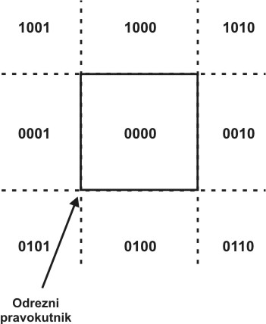
Cohen – Sutherland algoritam odrezivanja
Prvi bit: y > y_{max}
Drugi bit y < y_{min}
Treći bit: x > x_{max}
Četvrti bit:x < x_{min}

Slide 48
Cohen – Sutherland algoritam odrezivanja
Zadana je linija s krajnjim točkama P0 = (x0, y0) i P1 = (x1, y1)
Izračunaj odgovarajuće 4-bitne kodove za krajnje točke.
Ako su oba koda 0000, (logička ILI funkcija po bitovima kodova daje rezultat 0000 ) linija je u potpunosti unutar prozora: proslijedi krajnje točke rutini crtanja.
Ako oba koda imaju 1 na istoj poziciji bita (logička I funkcija po bitovima kodova nije 0000), linija se nalazi izvan prozora => Može se trivijalno odbaciti.

Slide 49
Cohen – Sutherland algoritam odrezivanja
Ako liniju ne možemo trivijalno odbaciti niti prihvatiti => bar jedna krajnja točka leži izvan prozora i segment linije siječe rub prozora.
Ova linija mora biti odsječena na rubu prozora prije nego što se proslijedi rutini za crtanje.
Ispitaj jednu krajnju točku, na primjer P0 = (x0, y0). Očitaj 4-bitni kod točke P0 sljedećim redom: Lijevo-Desno, Dole-Gore.
Kada se pojavi bit postavljanja (1), izračunaj presjek I odgovarajućeg ruba prozora sa linijom od P0 do P1. Zamijeni P0 sa I i ponovi algoritam.

Slide 50
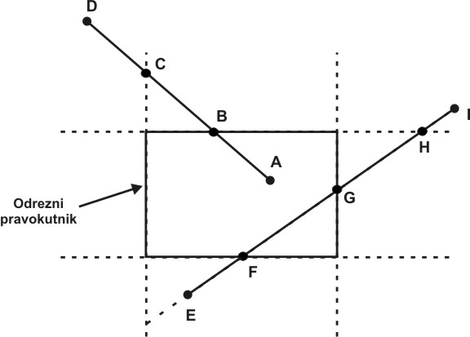
Cohen – Sutherland algoritam odrezivanja
Primjer odrezivanja Cohen – Sutherland algoritmom

Slide 51
Cohen – Sutherland algoritam odrezivanja
Dužina AD:
Točka A ima kod 0000, a točka D ima kod 1001.
Logička I funkcija ova dva koda je nula; stoga se linija ne može trivijalno odbaciti.
Također, logička ILI funkcija kodova nije jednaka nuli pa liniju ne možemo trivijalno prihvatiti.

Slide 52
Cohen – Sutherland algoritam odrezivanja
Dužina AD (nast.):
Po redu ispitivanja, prvo koristimo gornji rub za odrezivanje AD na B.
Algoritam potom ponovo izračunava kod točke B kao 0000.
U sljedećoj iteraciji algoritma, AB se ispituje i trivijalno prihvaća i prikazuje.

Slide 53
Cohen – Sutherland algoritam odrezivanja
Dužina EI:
Točka E ima kod 0100, a točka I kod 1010.
Linija se ne može trivijalno prihvatiti niti odbaciti.
E - vanjska točka => algoritam odrezuje liniju na donjem rubu prozora.
Sada je linija EI odsječena na dužinu FI.

Slide 54
Cohen – Sutherland algoritam odrezivanja
Dužina EI (nast. 1):
Dužina FI se ispituje i ne može se trivijalno prihvatiti niti odbaciti.
Točka F ima kod 0000 => algoritam izabire točku I kao vanjsku točku s obzirom da je njen kod 1010.
Dužina FI se odsijeca do gornjeg ruba prozora, što rezultira novom dužinom FH.

Slide 55
Cohen – Sutherland algoritam odrezivanja
Dužina EI (nast. 2):
Dužina FH se ne može trivijalno prihvatiti niti odbaciti.
Kod točke H = 0010 => sljedeća iteracija algoritma odsijeca do desnog ruba prozora, i dobijemo dužinu FG.
Sljedeća iteracija algoritma ispituje FG, i ona se trivijalno prihvaća i prikazuje.

Slide 56
Cohen – Sutherland algoritam odrezivanja
ComputeOutCode(x0, y0, outcode0)
ComputeOutCode(x1, y1, outcode1)
repeat
check for trivial reject or trivial accept
pick the point that is outside the clip rectangle
if TOP then
x = x0 + (x1 – x0) * (ymax – y0)/(y1 – y0); y = ymax;
else if BOTTOM then
x = x0 + (x1 – x0) * (ymin – y0)/(y1 – y0); y = ymin;
else if RIGHT then
y = y0 + (y1 – y0) * (xmax – x0)/(x1 – x0); x = xmax;
else if LEFT then
y = y0 + (y1 – y0) * (xmin – x0)/(x1 – x0); x = xmin;
end {calculate the line segment}
if (outcode = outcode0) then
x0 = x; y0 = y; ComputeOutCode(x0, y0, outcode0)
else
x1 = x; y1 = y; ComputeOutCode(x1, y1, outcode1)
end {Subdivide}
until done

Slide 57
Odrezivanje poligona je složenije nego odrezivanje pojedinačnih linija
Ulaz: poligon
Izlaz: originalni poligon, novi poligon, ili ništa
Zašto je odrezivanje teško?
Odrezivanje poligona
Mogući rezultati

Slide 58
Zašto je odrezivanje teško?
Slučaj težak za rješavanje:

Slide 59
Zašto je odrezivanje teško?
Slučaj težak za rješavanje:

Slide 60
Algoritam Sutherland-Hodgeman
Podijeli-pa-vladaj strategija.
Rješava niz jednostavnih i identičnih problema koji združeni rješavaju cijeli problem.
Jednostavni problem je odrezivanje poligona s jednim beskonačnim rubom odrezivanja.
Četiri ruba odrezivanja, od kojih svaki definira jednu granicu pravokutnika odrezivanja (uspješno odrezuju poligon s pravokutnikom odrezivanja.

Slide 61
Algoritam Sutherland-Hodgeman
Osnovna ideja: odrezivanje poligona s jednim beskonačnim rubom odrezivanja.

Slide 62
Algoritam Sutherland-Hodgeman
Osnovna ideja: odrezivanje poligona s jednom jednadžbom ruba
Nakon odrezivanja svih ravnina – poligon je potpuno obrađen

Slide 63
Algoritam Sutherland-Hodgeman
Osnovna ideja: odrezivanje poligona s jednom jednadžbom ruba
Nakon odrezivanja svih ravnina – poligon je potpuno obrađen

Slide 64
Algoritam Sutherland-Hodgeman
Osnovna ideja: odrezivanje poligona s jednom jednadžbom ruba
Nakon odrezivanja svih ravnina – poligon je potpuno obrađen

Slide 65
Algoritam Sutherland-Hodgeman
Osnovna ideja: odrezivanje poligona s jednom jednadžbom ruba
Nakon odrezivanja svih ravnina – poligon je potpuno obrađen

Slide 66
Algoritam Sutherland-Hodgeman
Osnovna ideja: odrezivanje poligona s jednom jednadžbom ruba
Nakon odrezivanja svih ravnina – poligon je potpuno obrađen

Slide 67
Algoritam Sutherland-Hodgeman
Osnovna ideja: odrezivanje poligona s jednom jednadžbom ruba
Nakon odrezivanja svih ravnina – poligon je potpuno obrađen

Slide 68
Algoritam Sutherland-Hodgeman
Osnovna ideja: odrezivanje poligona s jednom jednadžbom ruba
Nakon odrezivanja svih ravnina – poligon je potpuno obrađen

Slide 69
Algoritam Sutherland-Hodgeman
Osnovna ideja: odrezivanje poligona s jednom jednadžbom ruba
Nakon odrezivanja svih ravnina – poligon je potpuno obrađen

Slide 70
Algoritam Sutherland-Hodgeman
Osnovna ideja: odrezivanje poligona s jednom jednadžbom ruba
Nakon odrezivanja svih ravnina – poligon je potpuno obrađen

Slide 71
Algoritam Sutherland-Hodgeman
Ulaz/izlaz algoritma:
  Ulaz: lista poredanih vrhova poligona
  Izlaz: lista vrhova odrezanog poligona koja se sastoji od starih vrhova (možda) i novih vrhova (možda)

Slide 72
Algoritam Sutherland-Hodgeman
Osnovna rutina Sutherland-Hodgman:
  Idi oko poligona (od vrha do vrha)
  Tekući vrh ima poziciju p
  Prethodni vrh je imao poziciju s, i dodan je izlaznoj listi ako je to bilo potrebno

Slide 73
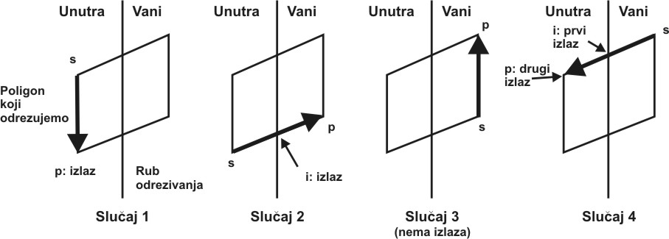
Algoritam Sutherland-Hodgeman
Četiri slučaja odrezivanja poligona

Slide 74
Algoritam Sutherland-Hodgeman
Četiri slučaja:
Slučaj 1:
Rub poligona je u potpunosti unutar granica odrezivanja, vrh p se dodaje izlaznoj listi (p unutra, s unutra)
Slučaj 2:
Točka presjeka i postaje izlaz kao vrh jer rub presijeca granicu. (s unutra, p vani)
Slučaj 3:
Oba vrha su izvan granica pa nema izlaza. (s vani, p vani)
Slučaj 4:
Točke presjeka i i p su obje dodane izlaznoj listi. (s vani, p unutra)

